Slide 1
GÜZEL SANATLAR
ve
TASARIM FAKÜLTESİ
2024

Slide 2
Akademik Durum
Lisans Progamları
Yüksek Lisans Progamları
Güzel Sanatlar ve Tasarım Fakültesi
Mimarlık
Şehir ve Bölge Planlama
Grafik Tasarım
Kentsel Tasarım Yüksek Lisans
Peyzaj Mimarlığı

Slide 3
Akademik Personel Bilgileri

Slide 4
Akademik Personel Bilgileri
Mimarlık
Dr. Öğr. Üyesi M. Bahadır TOSUNLAR (Bölüm Başk.)
Şehir ve Bölge Planlama
Dr. Öğr. Üyesi İlker Salih EBREM (Bölüm Başk.)
Grafik Tasarım
Doç. Dr. Mithat ELÇİÇEK
Öğr. Gör. M Berkay KIZILKAN
Arş. Gör. Dr. Nur Selcen KARAASLAN
Öğr. Gör. Dr. Dicle ÖZAVCI
Dr. Öğr. Üyesi Zeynel YETKİN
Dr. Öğr Üyesi Sena Nur ANGIN
Dr. Öğr. Üyesi Eda KOÇAK GIYAK
Arş. Gör. Esra ŞIRKI
Arş. Gör. Gevher Nesibe KAYA
Dr. Öğr. Üyesi Hüsamettin ERDEMCİ
Peyzaj Mimarlığı
Öğr. Gör. Merve Hayrunisa KASIM MEMİŞOĞLU

Slide 5
İdari Personel Bilgileri
Fakülte sekreteri
Yunus ASLAN
Yazı İşleri
Bedrettin SİĞA
Öğrenci İşleri
Veysel TUFAN
Mutemet
Yusuf İLHAN

Slide 6
Öğrencilerimiz
 | 1 |  | 2 |  | 3 |  | 4
 | TC Vatandaşı | Yabancı | TC Vatandaşı | Yabancı | TC Vatandaşı | Yabancı | TC Vatandaşı | Yabancı
Mimarlık | 6 | 12 | 10 | 30 | 9 | 25 | 41 | 25
ŞBP | 49 | 5 | 41 | 8 | 6 | 14 | 34 | 4
Toplam | 54 | 17 | 51 | 28 | 15 | 39 | 75 | 29
 | 71 |  | 79 |  | 74 |  | 104
Toplam öğrenci sayısı: 340

Slide 7
Mezun Öğrencilerimiz

Slide 8
Akademik Yayınlar (Makale)
SSCI-SCI makale
Alan endeksi
Diğer
1
7
2

Slide 9
Akademik Yayınlar (Kitap/Kitap Bölümü)
Uluslararası Kitap Bölümü
8
Uluslararası Kitap Editörlüğü
1

Slide 10
Akademik Yayınlar (Tebliğ)
Uluslararası Sempozyum
Ulusal Sempozyum
4
2

Slide 11
Proje Bilgileri
TÜBİTAK
AB
Diğer
BAP
2

Slide 12
Fiziki Yapı (Derslikler)
Derslikler
Derslik 1
Derslik 2
Stüdyolar
Stüdyo 1
Stüdyo 2
Stüdyo 3

Slide 13
Fiziki Yapı (Ofisler)
Dekan odası
1
Dekan Yrd Odası
2
Öğr. Elemanı ofisleri
7 (4 adedi yeni yapıldı)
Fakülte sekreteri
1
Öğrenci işleri
1
Yazı işleri-mutemetlik
1

Slide 14
Mali Durum (2023 Harcama kalemleri)
Panel-Pano
İsimlik-Kaşe-Diğer Giderler
Toplam
7140 ₺
16860 ₺
9720 ₺

Slide 15
Mali Durum (Mevcut harcanabilecek para)
Yolluk
Tüketim kalemi
Bakım Onarım
4000 ₺
5000 ₺
9000 ₺

Slide 16
Birim Kalite Faaliyetleri
Birim Kalite Başkan
Prof. Dr. Mustafa KAHYAOĞLU
Birim Kalite Koordinatörü
Dr. Öğr. Üyesi İlker Salih EBREM
Liderlik, Yönetim ve Kalite Sorumlusu
Dr. Öğr. Üyesi İlker Salih EBREM
Eğitim Öğretim Sorumlusu
Ar-Ge Sorumlusu
Öğr. Gör. Muhammed Berkay KIZILKAN
Toplumsal Katkı Sorumlusu
Dr. Öğr. Üyesi Mehmet Bahadır TOSUNLAR
Öğr. Gör. Dicle ÖZAVCI

Slide 17
Birim Kalite Faaliyetleri (Planlanan Faaliyetler)
Öğrenci memnuniyet anketi
Akademik personel memnuniyet anketi
İdari personel memnuniyet anketi
Fakülte proje ekibi tarafından projenin hazırlanması
Toplumsal katkı çerçevesinde paydaşların ziyaret edilmesi (AFAD- DİKA- İl Çevre Müdürlüğü- İl)

Slide 18
Öğrenci Topluluklarımız
Genç Plancılar Topluluğu
Okuyan Gençlik Topluluğu

Slide 19
Etkinlikler

Slide 20
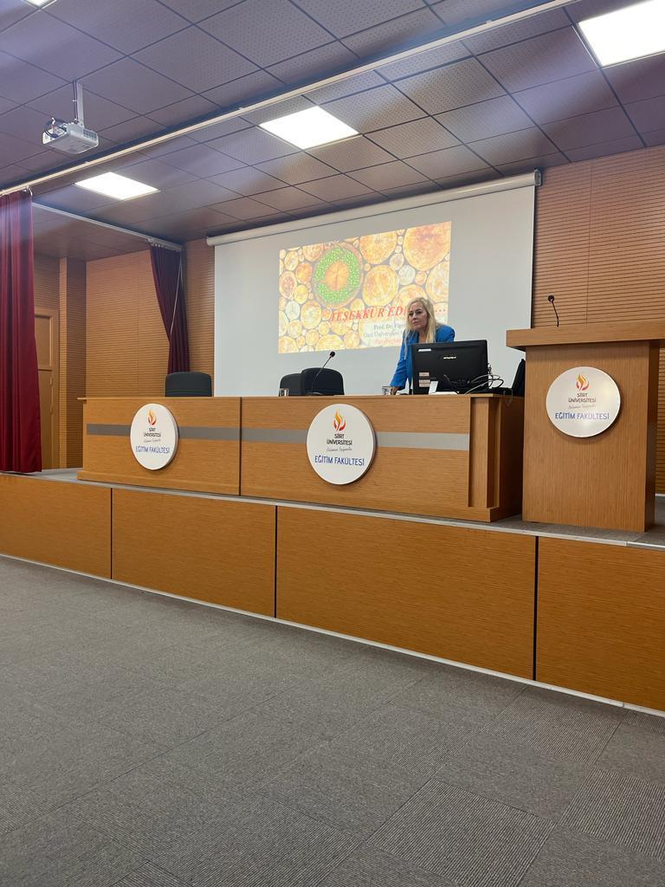
Etkinlikler
Sürdürülebilir Bir Gelecek İçin Sınırları Kaldırıyoruz semineri

Slide 21
Etkinlikler
İlimiz Çevre Müdürlüğü ziyareti

Slide 22
Etkinlikler
İl Milli Eğitim Müdürlüğü Ziyareti

Slide 23
Etkinlikler
AFAD Ziyareti

Slide 24
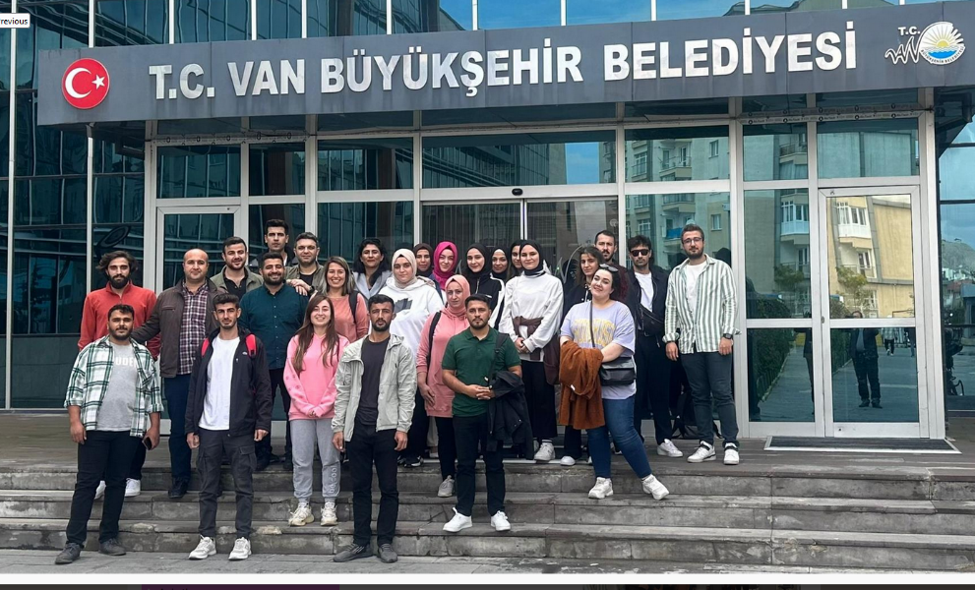
Etkinlikler
Van İli teknik gezi

Slide 25
İhtiyaçlar
Bilgisayar Labortauvarı
Öğretim elemanı

Slide 26
Teşekkür ederiz.

